Slide 1
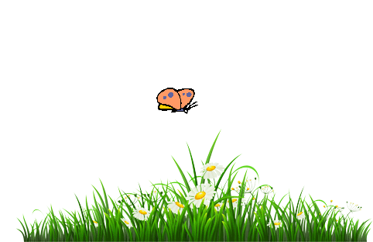
স্বাগত

Slide 2
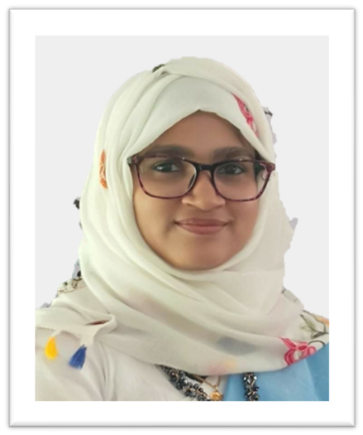
উম্মে শারমিন সহকারী শিক্ষক চরডিক্রী সঃ প্রাঃ বিঃ মুলাদী, বরিশাল।
শিক্ষক পরিচিতি

Slide 3
: ৫ম : বাংলা : ঘাসফুল : শুধু দেখ ……… নাড়ি মাথা।
পাঠ পরিচিতি
শ্রেণী বিষয় পাঠ পাঠের অংশ

Slide 4
শিখনফল
শোনাঃ
২.১.২। কবিতা শুনে মূলভাব বুঝতে পারবে।
বলাঃ
২.১.২। প্রমিত উচ্চারণে ও ছন্দ বজায় রেখে কবিতা আবৃত্তি করতে পারবে।
পড়াঃ
২.১.২। পাঠ্যবইয়ের কবিতা পড়ে মূলভাব বুঝতে পারবে।
লেখাঃ
২.৩.১২। পাঠসংশ্লিষ্ট প্রশ্নের উত্তর লিখতে পারবে।

Slide 5
আবেগ সৃষ্টি
চল একটা গান শুনি ……

Slide 6
পূর্বপাঠ আলোচনা
ঘাসফুল
জ্যোতিরিন্দ্র মৈত্র
আমরা ঘাসের ছোট ছোট ফুল
হাওয়াতে দোলাই মাথা ,
তুলো না মোদের দলো না পায়ে
ছিঁড় না নরম পাতা।

Slide 7
আমাদের আজকের পাঠ
ঘাসফুল
শুধু দেখ ………… নাড়ি মাথা।

Slide 8
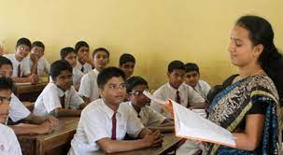
শিক্ষকের আবৃত্তি
শুধু দেখ আর খুশি হও মনে
সূর্যের সাথে হাসির কিরণে
কেমন আমরা হেসে উঠি আর
দুলে দুলে নাড়ি মাথা।

Slide 9
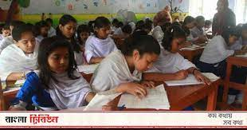
শিক্ষার্থীদের নিরব পাঠ
শুধু দেখ আর খুশি হও মনে
সূর্যের সাথে হাসির কিরণে
কেমন আমরা হেসে উঠি আর
দুলে দুলে নাড়ি মাথা।

Slide 10
ছবি দেখে আবৃত্তি
শুধু দেখ আর খুশি হও মনে
সূর্যের সাথে হাসির কিরণে

Slide 11
ছবি দেখে আবৃত্তি
কেমন আমরা হেসে উঠি আর
দুলে দুলে নাড়ি মাথা।

Slide 12
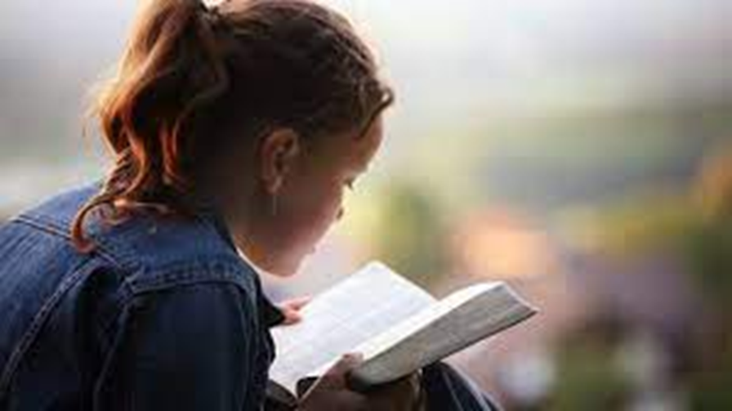
শিক্ষার্থীর একক পাঠ
শুধু দেখ আর খুশি হও মনে
সূর্যের সাথে হাসির কিরণে
কেমন আমরা হেসে উঠি আর
দুলে দুলে নাড়ি মাথা।

Slide 13
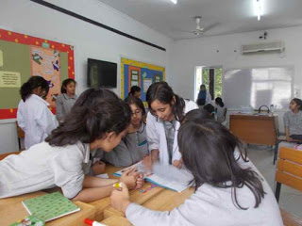
দলীয় কাজ
পাঠের অংশ থেকে অজানা/নতুন শব্দ বের কর

Slide 14
শব্দার্থ
মূলশব্দ
অর্থ
খুশি
সূর্য
কিরণ
দুলে
= আনন্দ
= অরুণ
= আলো
= নাড়িয়ে

Slide 15
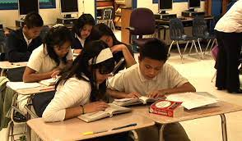
জোড়ায় কাজ
শব্দগুলো দিয়ে বাক্য গঠন করঃ খুশি, সূর্য, কিরণ, দুলে।

Slide 16
গঠিত বাক্য
শব্দ
বাক্য
খুশি
সূর্য
কিরণ
দুলে
= পরীক্ষার রেজাল্ট পেয়ে মিনা খুব খুশি।
= সূর্য পূবদিকে ওঠে।
= চাঁদের কিরণ খুব ভালো লাগে।
= হেলে দুলে হাঁটা ভালো নয়।

Slide 17
পাঠের মূলভাব আলোচনা
ঘাসফুল যে কী আনন্দে বেঁচে আছে, জীবনকে উপভোগ করছে সে কথাই এখানে তারা নিজেরা বলছে। ফুল ছিঁড়ে, পায়ের নিচে পিষে ফেলে মানুষ যেন তাদের কষ্ট না দেয়- সেই মিনতি তারা করছে। গাছে ফুল ফুটলে তা দেখে আনন্দ পাওয়া চাই। ফুল ছেঁড়ার অর্থ ফুলকে মেরে ফেলা । গাছের যেমন প্রাণ আছে, ফুলেরও তেমনই প্রাণ আছে।

Slide 18
মূল্যায়ন
* ঘাসফুল কী মিনতি করছে?
* ঘাসফুল কীভাবে খুশি হতে বলেছে?
* ঘাসফুল কীভাবে হেসে ওঠে?
* ঘাসফুল কীভাবে মাথা নাড়ায়?

Slide 19
আজকের পাঠের সারসংক্ষেপ
আজকের পাঠে আমরা ………শিখলাম।

Slide 20
বাড়ির কাজ
আজকের পাঠের শব্দগুলোর অর্থ দিয়ে ২টি করে বাক্য গঠন করে যথাযথ বিরামচিহ্ন সহযোগে বাড়ির কাজের খাতায় লিখে আনবে।

Slide 21
সবাইকে
ধন্যবাদ

